Slide 1
Współczesna etnolingwistyka kognitywna – ludowa, narodowa, porównawcza? Současná kognitivní etnolingwistyka – lidová, národní, srovnávací?
Stanisława Niebrzegowska-Bartmińska
UMCS, Lublin, Polska

Slide 2
Čím se zabývá etnolingvistika?
„Etnolingvistika je směr současné lingvistiky, který si jako předmět zkoumání určil jazyk v jeho komplexním vztahu ke kultuře. A to jazykový systém jako institucionalizovaný společenský produkt v celé bohatosti jeho realizací, stylů, variet, jakož i v celé rozmanitosti jeho užití, ve vztahu ke kulturnímu systému jako specifickému řádu lidských činností s určitými vzorci a hodnotami, které se do těchto činností promítají, a také ve vztahu ke kultuře jako produktu těchto činností.“
Výzkumná oblast etnolingvistiky zahrnuje:
kulturní funkce jazyka;
variety jazyka dané prostředím, obory a profesemi;
jazyky subkultur;
vnitřní stylová diferenciace jazyka;
žánrové vzorce;
slovní zásoba jazyka jako klasifikátor sociálních zkušeností;
gramatické a sémantické kategorie jazyka z hlediska jejich funkcí (Bartmiński 1986).

Slide 3
„Kulturní lingvistiku chápeme, nejobecněji řečeno, jako disciplínu, která studuje vztahy a závislosti mezi jazykem a kulturou dané společnosti, konkrétněji kulturu skutečnosti a kulturu hodnot (fenomenální a ideální řád kultury) obsaženou v jazyce, to znamená, že studuje systém sémantických voleb a kategorií jazyka a axiologický systém obsažený v jazyce, tj. hodnocení, normy a morální, estetické a kognitivní hodnoty zakódované v jazyce, stejně jako jejich dopad na lidskou osobnost, názory, přesvědčení, individuální a sociální postoje – a v důsledku toho na lidské chování a aktivity, mezilidské interakce, aktivity jednotlivců a jejich sociálních skupin, které jsou stimulátorem prožívání a tvoří zkušenost a tradici daného společenství, přičemž je zároveň skutečným místem, kde se odehrává kultura, definovaná mnoha teoretiky jako systém zjevných i skrytých modelů života.“
(Anusiewicz 1995: 54).

Slide 4
:
Různé názvy téže disciplíny a jejich vnitřní forma
kulturní lingvistika
antropologická lingvistika
antropologická jazykověda
antropologická a kulturní lingvistika
etnolingvistika
(Anusiewicz 1995; Bartmiński 2006a).
V německém jazykovém okruhu: kuturwissenschaftlichte Linguistik, antropologische Linguistik, linguistische Antropologie, anthropocentrische Kulturologie, linguistische Kulturanalyse, kulturanalytische Linguistik, kultursensitive Linguistik, řidčeji též Ethnolinguistik nebo interkulturelle Linguistik.
Na anglickém jazykovém základě: intercultural communications, antropological linguistics, antropology, etnolinguistics, linguistic anthropology, řidčeji anthropological linguistics nebo cultural linguistics (srov. Czachur 2017: 7-8; Głaz 2015, 2018).
Na ruském jazykovém základě: etnolingvistika, lingvokul’turologija, antropologičeskaja lingvistika, lingvističeskaja antropologija (Rudenko 2014: 5).

Slide 5
Název disciplíny a profilování výzkumného předmětu etnolingvistiky
Kulturní lingvistika – předmět zkoumání je zaměřen na vztah jazyk : kultura – jazyk je složkou kultury, jejím interpretem
Antropologická lingvistika – předmětem zkoumání je obraz člověka odhalený v jazyce
Antropologicko-kulturní lingvistika – cílem zkoumání je jazyk jako zdroj vědení o člověku a jeho kultuře
Etnolingvistika – zkoumá vztah jazyk : společenství (lidský kolektiv, člověk)
Kognitivní etnolingvistika - zkoumá vztah jazyk : společenství : poznání
Schematicky se předmět zkoumání vepisuje do názvů předmětů zkoumámé a odráží se ve zkoumání jednotluivých členů (srov. Anusiewicz 1995; Bartmiński 2006, Rudenka 2014):
jazyk + kultura
jazyk + člověk
jazyk + člověk + kultura
jazyk + lidské společenství
jazyk + lidské společenství
język + společenství + poznání

Slide 6
Chápání členu etno- a předmět disciplíny
Etnolingvistika
řec. etnos ‘lid, kmen, národ, společenství vůbec’
Etnolingvistika zkoumá vztah jazyk – kultura na dvou rovinách:
lidový jazyk a lidová kultura
celonárodní (standardní) jazyk a celonárodní kultura

Slide 7
4 etnolingvistické proudy:
dialektologická etnolingvistika Nikity a Světlany Tolstých,
etymologická etnolingvistika Vjačeslava Ivanova a Vladimira Toporova,
onomastická etnolingvistika Aleksandra Matvejeva, pokračující v okruhu Marie Rut i Jeleny Berezowič,
kognitivní etnolingvistika (antropologicko-kulturní) Jerzyho Bartmińského, na niž bude zaměřena pozornost v této přednášce.

Slide 8
Společné badatelské základy etnolingvistických škol
(Bartmiński 2016b: 12)
jednota jazyka a kultury
docenění poznávací (nejen komunikační) funkce jazyka
chápaní jazyka jako specifického archivu kultury
zaměření na rekonstrukci jazykově-kulturního obrazu světa a člověka na širokém základě jazykových dat (jazykový systém, lexikon, texty, úzus) se zohledněním přesvědčení, víry a chování („příjazykových” dat)
kombinace analýzy archivních dat s intenzivní terénní prací
spojení sběratelské, analytické a interpretační práce s vydáváním textů a zdrojových materiálů
přesvědčení, že konečným cílem etnolingvistického výzkumu je objevit způsob, jakým mluvčí konceptualizuje svět, objevit jeho mentalitu

Slide 9
Co je specifické pro kognitivní etnolingvistiku?
jazykový obraz světa (JOS),
stereotyp (koncept),
kognitivní definice,
interpretační perspektiva a úhel pohedu (punkt widzenia),
profilování a profil,
subjekt,
hodnoty (základ jazykového obrazu světa)
S ohledem na subjektový charakter etnolingvistického bádání ho lze chápat jako disciplínu o identitách komunit (tożsamościach wspólnotowych): etnolingvistika je klíčem k mentalitě a hodnotám nositelů zkoumaného jazyka a kultury a k jejich postojům vůči okolnímu světu

Slide 10
Etnolingvistika lidová, národní a srovnávací
Od doby publikace článku Anny Tyrpy Etnolingwistyka ludowa, narodowa, porównawcza – koncepcje neofilologów i polonistów (2006) bylo zavedeno ve vztahu k daným oblastem etnolingvistického zkoumání jednotně užívat tří názvů uvedených autorkou v titulu.
Podobné okruhy bádání jmenoval Jerzy Bartmiński – nejprve v roce 2022 na vystoupení na I. mezinárodním etnolingvistickém kongresu v Lublinu (Lokalny, narodowy i transnarodowy wymiar etnolingwistyki) a pak v článku Folk, national, and transnational dimensions of ethnolinguistics) (Bartmiński (2022).

Slide 11
e. lidová
e. (celo)národní
e. srovnávací
(transnárodní)

Slide 12
Čím je, může a má být srovnávací etnolingvistika?
Porównawczy (srovnávací): 1. 'służący do porównania ze sobą pojęć lub zjawisk, aby wskazać między nimi podobieństwa i różnice'; 2. 'wynikający z porównania pojęć lub zjawisk i wskazujący między nimi podobieństwa i różnice’
WSJP PAN
Porównawczy (srovnávací): ‘porównujący rzeczy, zjawiska, pojęcia w celach badawczych; też: opierający się na porównywaniu’; 2. ‘umożliwiający porównywanie, służący do porównywania’ SJP PWN. (W związku z tym np. gramatyka porównawcza to ‘gramatyka porównująca cechy różnych języków’)
SJP PWN
4 typy srovnání v etnolingvistické zkoumání:
lidové vs. lidové (úroveň intrajazyková a intrakulturní)
lidové vs. celonárodní (úroveň intrajazyková a intrakulturní)
celonárodní vs. celonárodní (úroveň interjazyková a interkulturní)
lidové vs. lidové (úroveň interjazyková a interkulturní)

Slide 13
Lidové vs. lidové
Porovnání na úrovni intrajazykové a intrakulturní – rekonstrukce obrazu X např. v podhalských dialektech a podhalské kultuře a jeho konfrontace s obrazem X např. v kašubských dialektech a kašubské kultuře

Slide 14
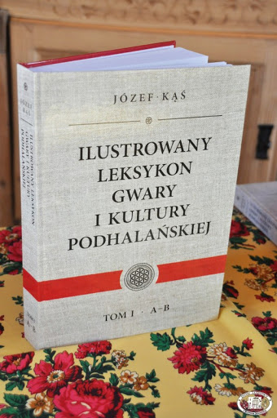

Slide 15
Obraz hromu / grzmotu | Obraz grzmotu
 | na Podhalí | na Kašubsku
původ | Pán Ježíš veze dětem loutky | Pán Ježíš hrozí prstem; je to trest pro ďábla
vlastnosti | hałas; dudnienie; uderzanie (hluk; rachot; uhození) | huk; dudnienie; trzask; uderzanie
kauzální akce |  | hrom otřásá zemí; změkčuje a zaobluje ji; vynáší na povrch kameny; uhodí tam, kde se skrývá ďábel (když ďábla zasáhne, promění ho ve smůlu)
ochranné praktiky | zapalovala se hromnička; zapalovaly se svěcené byliny; zvonilo se zvony | zapalovala se hromnička; odříkával se růženec; svěcenou vodou se kropily hospodářské budovy; zapalovaly se svěcené byliny
zákazy |  | požár vyvolalý hromem by se neměl hasit
prognózy z prvního jarního hromu) |  | úroda na polích (hřmění nad poli) nebo hojnost ryb (hřmění nad vodami); k neúrodě dojde, pokud hřmí v době, kdy ještě nic neroste; zvlášť pozitivní je hrom na den svatého Vojtěcha
chování během prvního jarního hromu | cinkalo se penězi, aby se držely po celý rok bušilo se pěstmi do hlavy, aby nebolela

Slide 16
B. Lidový vs. celonárodní
porovnání na úrovni intrajazykové a intrakulturní – rekonstrukce např. obrazu X v polských dialektech a v polské lidové kultuře a jeho konfrontace např. s obrazem X v celonárodní (standardní), „všeobecné”, běžné polštině a v polské národní kultuře

Slide 17
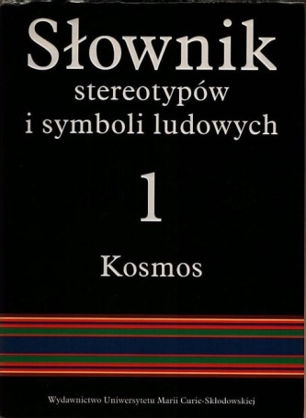

Slide 18
Déšť v běžné (standardní, celonárodní) polštině
‘velké množství vodních kapek padajících z mraků' WSJP PAN
‘kapky vody padající z mraků’ ISJP Bań
‘atmosférická srážka v podobě kapek padajících z mraků’ USJP Dub
chem. kwaśne deszcze / kyselé deště; meteor. deszcz zenitalny / zenitový déšť
d. drobny, rzęsisty, ulewny, strugi deszczu; mały, duży; ciepły
deszcz iskier, kul, łez, pocisków; pochwał, oklasków, pocałunków, obelg; złoty deszcz
ktoś trafia/wpada/dostaje się z deszczu pod rynnę
chwilowy, przelotny, długotrwały, ciągły
wiosenny, majowy, poranny, por. w przysł. Deszcz ranny i płacz panny – oba krótkotrwałe
kropi, mży, rosi, pada, siąpi, leje, zacina, chlapie, pluszcze, bije, cichnie, ustaje
deszcz szumi, szemrze, pluszcze vs szum, szmer, plusk deszczu.
wyglądać, czekać, pragnąć, łaknąć czegoś jak kania dżdżu, deszczu
coś powstaje/mnoży się / pojawia się jak/niczym grzyby po deszczu
přísl. Po deszczu pogoda, a po kłótni zgoda ‘nešťastné události mají šťastný konec’
Po deszczu pogoda, po pogodzie desza ‘všechno pomine’
deszczówka; deszczownia; deszczownica; deszczochron; deszczomierz;

Slide 19
DESZCZ / DÉŠŤ ve Słowniku stereotypów i symboli ludowych
(zprac. Jerzy Bartmiński, Joanna Szadura 2012)
Obecný kulturní úvod
Explikace: názvy a druhy (nazwy i rodzaje), nadřazená kategorie (kategoria nadrzędna), komplexy a kolekce (kompleksy i kolekcje), opozice (opozycje), původ (pochodzenie), příčiny (przyczyny), transformace (transformacje), moc nad deštěm (władza nad deszczem), vlastnosti (właściwości), množství (ilość), chování (zachowania), účinky působení (skutki działania), objekt (obiekt), praktiky vyvolávání deště (praktyki sprowadzania deszczu), zákazy (zakazy), způsoby oddalování deště (sposby oddalania deszczu), doba deště (czas padania), práce doporučované během deště (prace wskazane w czasie deszczu), události doprovázející déšť (zdarzenia współwystępujące z padaniem deszczu), lokalizace – kde prší (lokalizacja – gdzie pada), předpovědi „na déšť” (przepowiednie na deszcz), předpovědi „z deště” (przepowiednie z deszczu), věštby (wróżby), ekvivalence (ekwiwalencje), symbolika.
Dokumentace: hádanky (zagadki), přísloví (przysłowia), předpovědi počasí (przepowiednie pogodowe), pranostiky (porzekadła agrarne), modlitby (modlitwa), zaříkání a říkladla (zamówienia i rymowanki), adventní písně (pieśni adwentowe), koledy (kolędy), dožínkové písně (pieśni dożynkowe), svatební písně (pieśni weselne), písně námluvní a milostné (pieśni zalotne i miłosne), písně náboženské (pieśni religijne), píseně a popěvky příležitostné (pieśni i przyśpiewki okolicznościowe), písně vojenské (pieśni żołnierskie), písně stařecké (pieśni dziadowskie), balady (ballady), pohádky (bajki), legendy, pověrečné příběhy (opowieści wierzeniowe) a záznamy pověr (zapisy wierzeń), psaná selská poezie (pisana poezja chłopska).

Slide 20
„Déšť – voda padající z mraků v podobě kapek – spojuje nebe se zemí, oživuje zemi, podporuje život, symbolizuje oplodňující sílu nebe – otce vůči zemi – matce”
Vystupuje společně s větrem a rosou,vstupuje do opozice s teplem a suchem na jedné a s mrazem, sněhem a kroupami na druhé straně. V pohádkách jsou déšť, vítr a mráz bratry nebo švagry.
Dešťová voda se má do mraků dostat díky duze, která pije vodu z řek, jezer a moří a hromadí ji v mracích, odkud pak v podobě deště padá na zem (proto se má za to, že s deštěm můžou padat i žáby).
Déšť má různou sílu (mžení / mżawka, liják / ulewa), různou dobu trvání (přeháňka / przelotny, slota / słota), různé důsledky; přináší úrodu, ale přebytek může způsobit katastrofu (povodeň); jarní dává zemi plodnost a lidem zdraví a krásu, podzimní se spojuje se smutkem, smrtí, světem zemřelých. Bývá chápán jako pláč nebe, který je porovnáván se slzami slunce (také Panny Marie), ke zlatu (přináší úrodu, bohatství) a také k perlám.
Moc nad deštěm
Mají ji božské osoby a Panna Maria, svatí, zvláště sv. Petr. Déšť je nástrojem v rukou božích, projevem boží moci a vlády nad světem.
Dešti vládnou démoni, płanetnice, také víly, duchové větru, draci nebo čarodějnice.

Slide 21
Příčiny silného deště:
sebevražda nebo zabití novorozence matkou
déšť může být vyvolán neúmyslně, např. sečením tzv. dešťové trávy
Vyvolávání deště:
přelévání vody z rybníka/řeky do studny a naopak
sypání máku do studně
provázení nahé dívky po polích zasažených suchem a její polévání vodou
pálení bylin
spouštění bran/dveří do vody
ponořování kříže do vody, vykopávání mravenišť
modlitba (suplikace)
Oddalování deště:
umístění lopaty na pečení chleba před dům
zvonění zvonů
zapalování svíček
stavění svatých obrázků

Slide 22
Předpovědi a věštby
déšť ve svatební den má předpovídat ženě nešťastný život (slzy a utrpení); (opłakane życie),
déšť v den pohřbu je znamením, že duše půjde do pekla,
déšť v době žní znamená starost.
Milostné písně
déšť přeje sblížení mladých milenců,
déšť symbolizuje mužské oplodnění:
Szumi deszczyk po leszczynie, twój wianeczek marnie ginie.
„Smáčení dívky (lísky, břízy, olše) deštěm symbolicky oznamuje její budoucí mateřství."
(Bartmiński, Szadura 2012: 129-130)

Slide 23
C. Celonárodní vs. celonárodní
porovnání interjazykové a interkulturní – např. nekonstrukce obrazu X v běžné polštině a polské celonárodní kultuře a jeho konfrontace např. s obrazem X v češtině a české celonárodní kultuře – jako v bádání konverzatoria EUROJOS nebo v Axiologickém lexikonu Slovanú a jejich sousedů (Leksykonie aksjologicznym Słowian i ich sąsiadów)

Slide 24
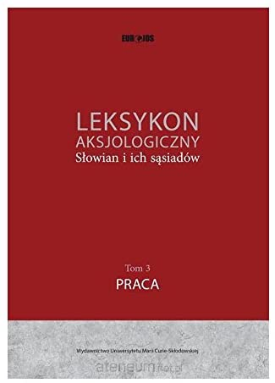
PRÁCE V POLŠTINĚ (srov. Bartmiński, Brzozowska 2016)
práce je (vždy) činností / povoláním
(vždy) životní nezbytností
(vždy) vykonavatel práce je osoba, která se (obvykle) připravuje na výkon určitého druhu práce učením se určité profesi
(vždy) má určitý účel
(vždy ) vyžaduje úsilí
(vždy) výsledkem₁ práce je nějaký předmět nebo hodnota
(obvykle) výsledkem₂ práce je odměna
(soudí se, že) je morální povinností člověka
může být fyzická a/nebo duševní
může být únavná/příjemná, lehká/těžká / …
může být kolektivní / individuální
může být nařízená zaměstnavatelem / dobrovolná
může být vykonávaná dobovolně / z donucení
může poskytovat satisfakci, přinášet radost / nemusí přinášet radost
(obvykle) se odehrává na určitém místě
(obvykle) se odehrává v určitém čase
(obvykle) se odehrává na základě určitých pravidel

Slide 25
Práce v němčině (srov. Knieja 2016: 122)
Práce se týká člověka jako individua.
Práce je vnímána z pohledu zaměstnance a zaměstnavatele.
Obecně je jako práce označováno mnoho projevů činnosti člověka.
(4) Práce je pozitivní a žádoucí hodnota.
(5) Práce a její formy podléhají transformacím.
(6) Výsledkem práce jsou společensky užitečné produkty, které určují nepřetržitý socioekonomický rozvoj a blaho člověka.
(7) Na práci má nárok každý bez výjimky, a to v každém politickém i ekonomickém systému.
(8) Práce vyžaduje ocenění.
(9) Práce vyžaduje respekt vzhledem k různým rizikům, např. nezaměstnanosti.
(10) Práce vyžaduje úsilí a určitá omezení, někdy může odrazovat.
(11) Ve vnímání práce převládají aspekty sociální, psychologické a existenciální.

Slide 26
Představy o PRÁCI
 | polské | německé
kategorizační složka významu | činnost, zaměstnání, životní nezbytnost | projevy lidské činnosti
hoodnocení | --------------- | pozitivní a žádoucí hodnota
druhy práce | fyzická nebo duševní kolektivní nebo individuální dobrovolná nebo z donucení nařízená zaměstnavatelem | ---------------
vlastnosti | únavná nebo radostná lehká nebo těžká | ---------------
vykonavatel práce | vykonavatel práce je člověk, který se předtím připravuje na vykonávání práce určitého druhu a připravuje se na určité povolání | ---------------
účel | má určitý účel | ---------------
čas | odehrává se v určitém čase | ---------------
místo | odehrává se na určitém místě

Slide 27
K představám o práci - pokračování
 | polské | německé
pravidla | probíhá podle určitých pravidel | ---------------
produkty | výsledkem práce je nějaký předmět nebo hodnota a odměna | v důsledku práce vznikají společensky užitečné produkty určující nepřetržitý socioekonomický rozvoj a blaho člověka
transformace | --------------- | práce a její formy podléhají transformacím
právo na práci | --------------- | všichni na ni mají nárok
práce jako závazek | je morálním závazkem člověka | ---------------
vztah k práci | --------------- | vyžaduje ocenění, respekt
fyzické účinky | vyžaduje úsilí | vyžaduje úsilí a omezení
psychické účinky | může přinášet uspokojení, radost / nemusí přinášet radost | někdy může odrazovat

Slide 28
Úhel pohledu | Profily PRÁCE
 | polské (zprac. JB, MB) | německé (zprac. JK)
(Nositele lidové kultury) | Profil tradiční, lidový | --------------------
(Člověka náboženského) | Profil náboženský | --------------------
Zaměstnavatele (podnikatele) | Profil pragmatický | Profil psychosociální
Zaměstnance | {chybí konkrétní název} | Profil fyzický Profil psychosociální Profil existenciální
Člověka nezaměstnaného | {chybí konkrétní název} | Profil psychosociální Profil existenciální
Psychologa / terapeuta | --------------------- | Profil psychosociální
Politika | --------------------- | Profil politicko-sociální

Slide 29
D. Lidový vs. lidový
porovnání interjazykové a interkulturní – rekonstrukce obrazu X např. v polských dialektech a polské lidové kultuře s obrazem X např. v českých dialektech a české lidové kultuře – jako to má být v navrhovaných bádaních ETNOEUROJOS i v průběhu plánované etnolingvistické dílny Praze.

Slide 30
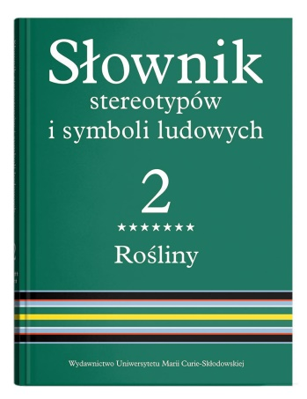
Polská a ukrajinská lidová tradice

Slide 31
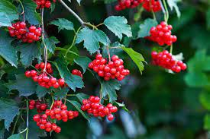
Kalina v polské lidové tradici (Kielak, Niebrzegowska-Bartmińska, in: SSiSL II/7)
vínky a kytice z květů kaliny, z plodů – korále
ozdoba palmy na Palmovou neděli
ozdoba obydlí na letnice
ozdoba kozla (vousy) a dožínkového věnce
bývá svěcena na oktáv Božího těla a ve svátek Panny Marie Bylinné
květy, plody, listí a kůra užívány jako léčebný prostředek při bolestech žaludku, krku,
při kašli, dušnosti, vysokém tlaku, nespavosti a při ženských nemocech
afrodiziakum a bylina užívaná v milostné magii
je spojena s ženskostí, mládím, krásou a láskou
symbol dívky zralé pro smyslovou lásku a naplnění manželství
kalinowy lasek (kalinový lesík) i kalinowy most (kalinový most) – místa lásky a místa „přechodu”
zginanie, łamanie i rąbanie kaliny (ohýbání, lámání a sekání kaliny) (větrem, chlapcem), obrywanie czerwonych korali (otrhávání červených korálů) – poetické obrazy uskutečněného milostného aktu a dívčina ztraceného panenství

Slide 32
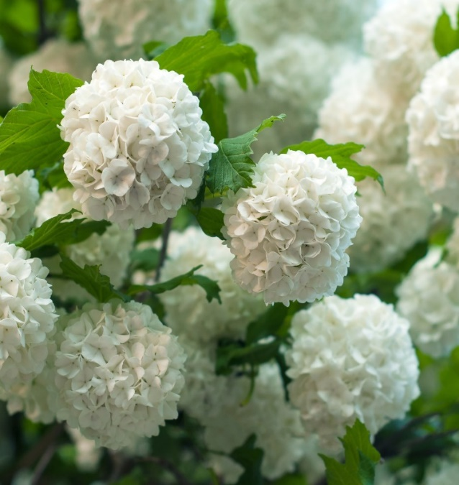
Ve svatebních písních a při svatebním obřadu:
„znak panenství” i symbol „panenské krásy” mladé dívky, její skromnosti a čistoty
ozdoba korovaje (svatebního koláče), prutu a jiných svatebních atributů
chybění kaliny na svatebních ozdobách = mladá dívka si do svatby nezachovala čistotu
V písních vojenských, hulánských
a sirotčích:
keř mediační, spojující tento svět a onen svět
sází se na hrobech

Slide 33
Kalina w ukrajinském slovníku (V. Żajworonka)
symbol:
slunce, ohně a všeho, co je červené
krásy, radosti a dokonalosti
ženy v plné síle, jejího duchovního života, panenství, krásy, lásky, manželství, radosti i smutku
používá se při křestním rituálu (při křtu žena dávala hostům svazky kaliny, aby bylo dítě zdravé)
ve svatebním obřadu: ozdoba nevěstiných šatů, korovaje (svatebního koláče) a svatebního prutu, svatebního vínku
název košile po první svatební noci
zgubić / stracić kalinę – ztratit kalinu – je totéž co ztratit panenství, nevinnost; łamać kalinę – lámat kalinu – zbavit panenství; chodzić po kalinowym moście – chodit po kalinovém mostě – poznat fyzickou lásku; květy kaliny visící dolů jsou znamením smutku
červená kalina je symbolem krvi prolité ve válce
kalina a kozák: kozák káže, aby mu na hrob zasadili kalinu, až padne v boji
symbol Ukrajiny a její nelehké historie

Slide 34
Jaké předpoklady mají být spojeny s komparacemi,
neboli z čeho by měla vycházet
optimální etnolingvistcká komparace?
analogická materiálová základna,
zacházení s týmiž pojmovými nástroji,
užívání podobného způsobu popisu – „separačního” (izolujícího) anebo „holistického” (integrovaného),
zaměření popisu na jedno ze tří možných řešení (srov. Bartmiński 2022):
vztažení popisu k jednomu vybranému jazyku, který může představovat základ pro porovnání (takovýmto vzorem pro koncept ojczyzna byla lat. patria);
vztažení popisu k nejjednodušším a univerzálním sémantickým jednotkám, z nichž jsou tvořeny různé národně-kulturní kombinace (využití „přirozeného sémantického metajazyka“, srov. Wierzbicka 1985);
vztažení národních obrazů ke společnému invariantu, který lze odvodit z mnoha souběžných podrobných popisů, tento invariant může představovat pozadí pro další podrobné popisy (srov. Grzegorczykowa 2011).

Slide 35
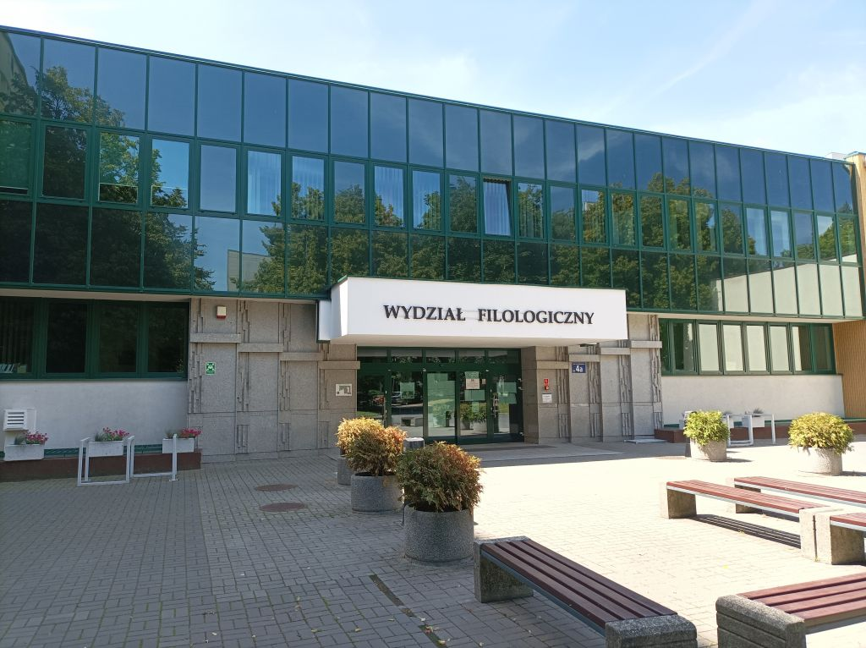
Dziękuję za uwagę! / Díky za pozornost!

